Slide 1


МАЛЫШ!
ДЕТСКИЙ САДИК

Slide 2
Обычный день в нашем садике

Slide 3
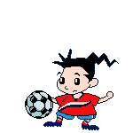


Утром дружно на зарядку

Slide 4
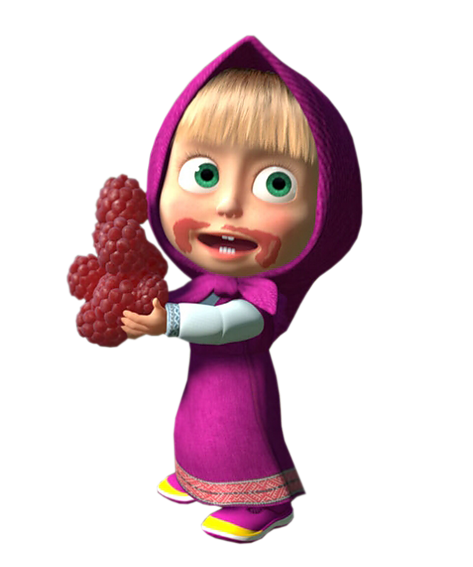

Вкусный завтрак

Slide 5


Занятия

Slide 6
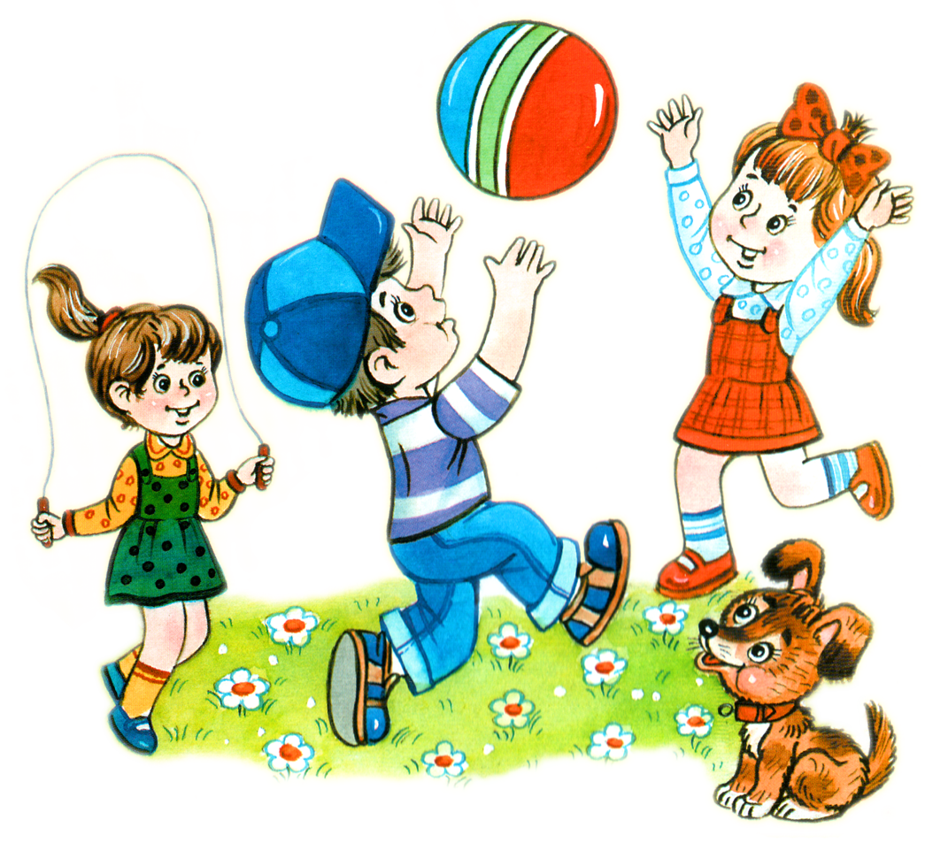

прогулка

Slide 7


обед

Slide 8
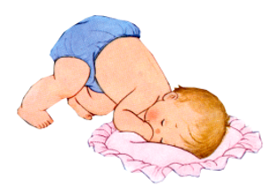
Сонный час

Slide 9
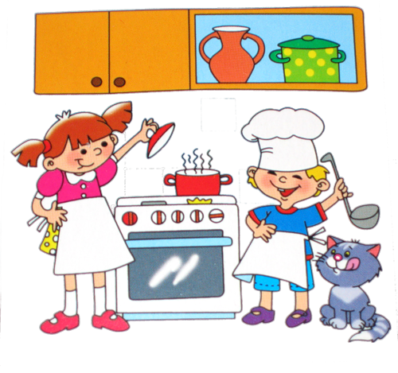

полдник

Slide 10

Занятия

Slide 11
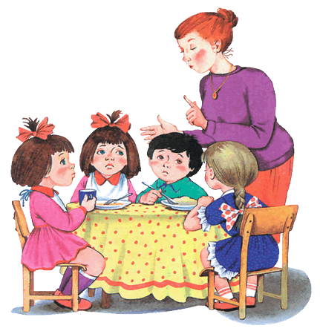

Ужин

Slide 12
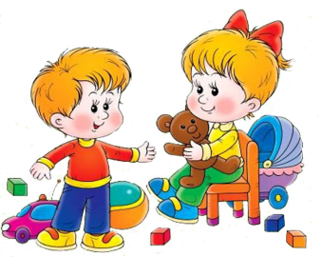
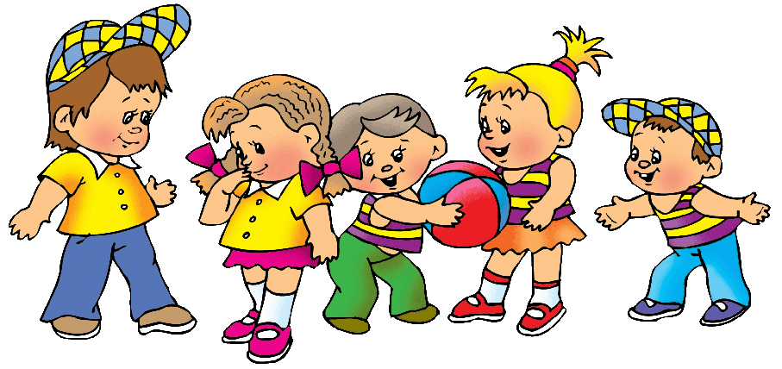
Игры

Slide 13

Путь домой

Slide 14
Весело в саду у нас,
Здесь проводим время класс!
Здесь с друзьями мы играем,
Веселимся и гуляем.

